Slide 1




2. výzva SP SZP MAS Hustopečsko, z.s.
Seminář pro žadatele
Velké Pavlovice, 17.7.2024
Ing. Veronika Mikulicová

Slide 2
Základní informace
Příjem žádostí
  přes Portál farmáře* (v tištěné/písemné verzi se na MAS doručují pouze takové přílohy žádosti, které nelze předložit elektronicky přes Portál farmáře) **
  17.7. – 15.9. 2024 (23:59)
2. Výzva zahrnuje dvě fiche SP SZP
  Fiche 4 - Podnikání malých a středních podniků:
  Kč 2.244.672,-(výše podpory 50 %)
  Fiche 5 - Základní služby a obnova obcí:
  Kč 8.024.294,- (výše podpory 90 %)
Notes:
* Žadatel může získat registraci, resp. uživatelské jméno a heslo na Portál Farmáře osobním podáním žádosti na místně příslušném RO SZIF nebo na CP SZIF – bližší informace a podmínky jsou uvedeny na internetových stránkách www.eagri.cz/prv a www.szif.cz.
Žádost o dotaci musí být vygenerována z účtu žadatele na Portálu Farmáře a po vyplnění žadatelem předána na MAS v souladu s podrobným postupem pro vygenerování Žádosti o dotaci přes Portál Farmáře v operaci 19.2.1, který je zveřejněn na internetových stránkách www.eagri.cz/prv a www.szif.cz;
** předání příloh přes PF nahrazuje předání i písemné potvrzení o převzetí
MAS následně předává na příslušný RO SZIF
Předložení příloh na MAS možno každou středu od 9 do 16 hodin (nebo lze dle dohody – viz telefonní kontakt ve výzvě MAS). Tj. do ukončení příjmu žádostí (14. 5. 2018) lze předložit: 25.4., 2.5., 9.5.2018 (nebo lze telefonicky dohodnout jiný den).

Slide 3
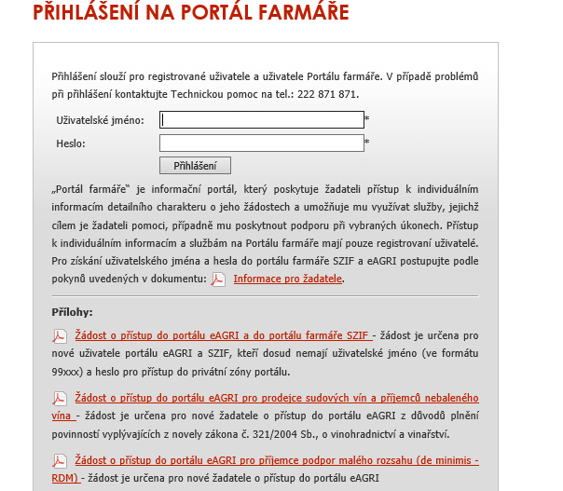
Portál farmáře
www.szif.cz – nutná registrace do Portálu farmáře (dostatečně předem)

Slide 4
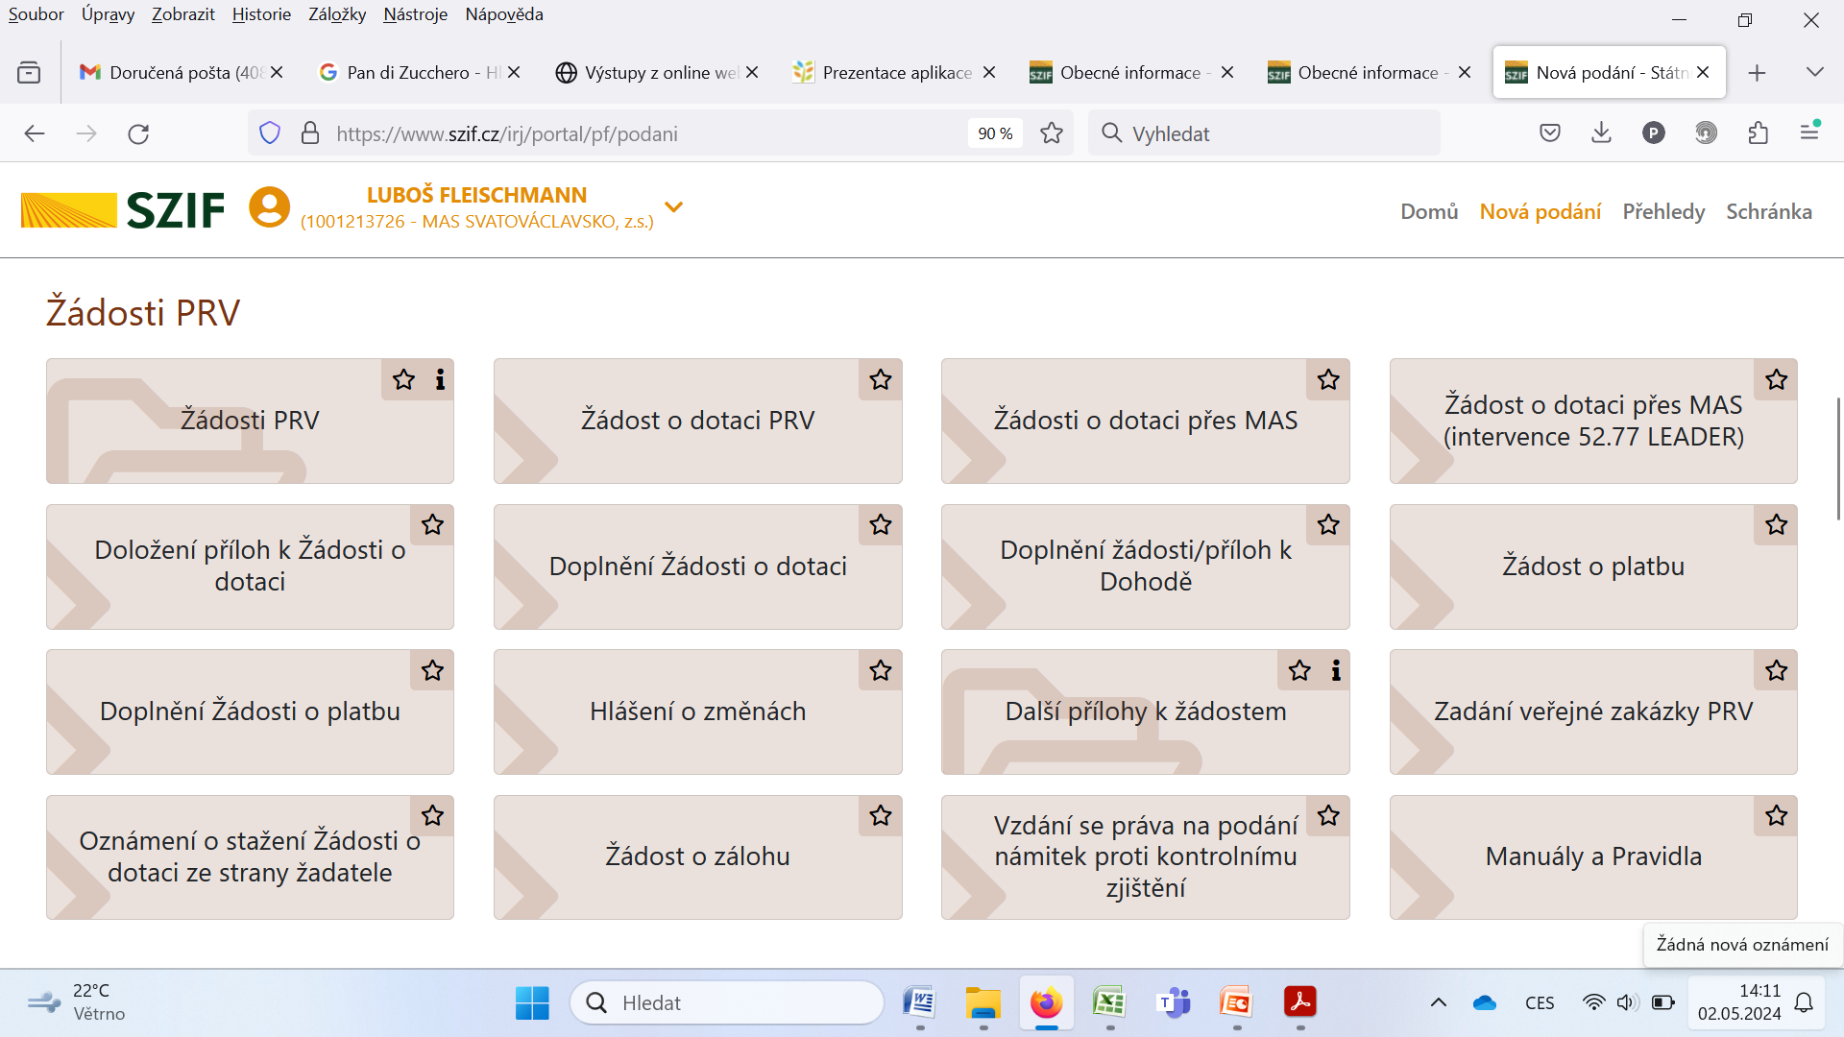

Slide 5
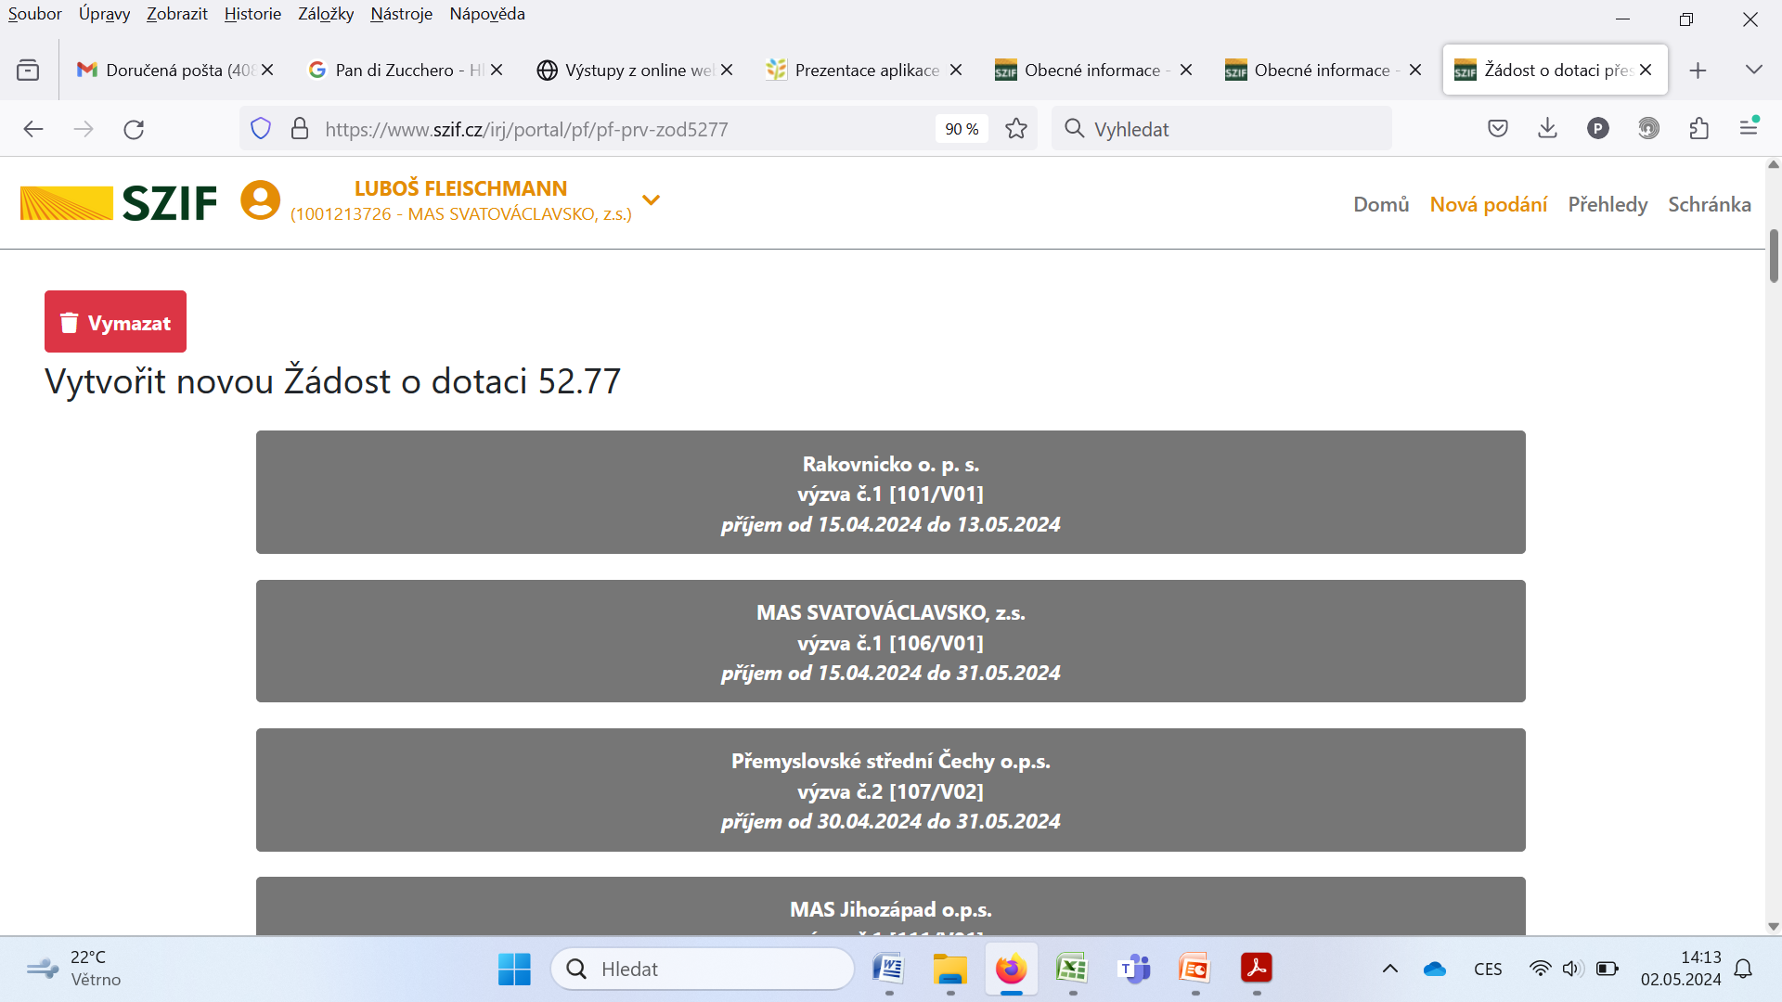

Slide 6
Harmonogram
Odeslání žádostí o podporu v Portálu farmáře na MAS do 15.9. 2024
Následující postup na MAS:
  Kontrola formálních náležitostí a přijatelnosti (FNaP) a e-mailová komunikace se žadatelem v případě úpravy (v průběhu září, října 2024) → žádost se při úpravách nevrací v Portálu farmáře, je nutno hlídat mail (posíláme na mail adresu, kterou žadatel uvedl do Žádosti);
  Věcné hodnocení Žádostí, které vyhoví FNaP, dle kritérií uvedených v příslušné Fichi,
  Výběr projektů na MAS (= potvrzení výsledku bodového hodnocení Výkonným výborem) – info o výsledku do 5 PD mailem,
  Žádosti vybrané k podpoře MAS 1. elektronicky podepíše, 2. nahraje do Portálu farmáře (do 1.11. 2024) a 3. informuje žadatele mailem, že může žádost odeslat na SZIF → žadatel registruje svou žádost na SZIF v Portálu farmáře (do 15.11. 2024).
Notes:
Po MAS provádí kontrolu také RO SZIF. MAS může v případě nedostatků při administrativní kontrole vyzvat žadatele k nápravě nejvýše 2x. RO SZIF již pouze 1x, odstranění do 14 dní, Žádost o doplnění se žadateli zasílá prostřednictvím Portálu farmáře, datum pro nápravu je v Žádosti o doplnění uvedeno.
Doplnění se provádí přes MAS – žadatel stejně jako při podání ŽoD nejdříve dokládá veškerou dokumentaci jen na MAS, ta zkontroluje (příp. vyžádá úpravu), následně verifikuje a vrátí žadateli, který podá upravenou dokumentaci (ŽoD) přes PF (podrobně viz Pravidla, str. 16).
- Do 56, respektive 126 kalendářních dnů (u ŽoD s VZ)

Slide 7
Společné informace
Seznam projektů:
  nižší dotace
  místo realizace v obci s nižším počtem obyvatel
  dosud nepodpořený žadatel v rámci SCLLD 2021+
  Přidaná hodnota
  Inovativnost projektu

Slide 8
Společné informace
1 žadatel = 1 žádost ve Fichi
Projekt nutno realizovat nejdéle do 24 měsíců od podpisu Dohody
Zahájení (= objednávka/podpis smlouvy) až po podání žádosti o dotaci na MAS
předmět projektu musí být provozován výhradně žadatelem/příjemcem dotace nejpozději od data předložení ŽoP na MAS až do termínu skončení lhůty vázanosti projektu na účel (5 let od data převedení dotace účet příjemce)
Povinnost mít uspořádány právní vztahy k nemovitostem, na kterých jsou realizovány stavební výdaje (vztahuje se na stavbu i pozemek pod stavbou), nebo do kterých budou umístěny podpořené stroje, technologie nebo vybavení (viz dále)
Povinná publicita – viz samostatná příručka (https://www.szif.cz/cs/szp23-info)
Notes:
zahájení = objednávka, podpis smlouvy, zahájení stavebních prací

Slide 9
Společné informace
Další pravidla:
  Dotaci lze získat pouze na způsobilé výdaje uvedené v Pravidlech platných v den, ve kterém byla ŽoD podána,
  Výdaje vždy: hospodárné, efektivní, účelné
  Bezhotovostní / hotovostní (do 100 tis. Kč celkem za projekt!!) platba – jednoznačně doporučujeme vše hradit z účtu ŽADATELE (příp. kartou) tak, aby bylo možné k ŽoP doložit platbu výpisem z účtu ŽADATELE a nehradit dopravci (např. PPL) v hotovosti
  Časová způsobilost: výdaje, které vznikly po datu podání ŽoD a byly uhrazeny do data podání ŽoP na MAS (tj. objednávka po podání ŽoD na MAS, úhrada do podání ŽoP na MAS).
Notes:
* ŽoD podává příjemce nejdříve na MAS, která ji kontroluje / požaduje doplnění (do 7 pracovních dní s lhůtou 5 PD na opravu). Termín podání ŽoD je stanoven v Dohodě.
Pravidla, str. 24:
h) po kompletním vyplnění (včetně potvrzení o kontrole MAS, případně stanoviska MAS) a odeslání Žádosti o platbu prostřednictvím Portálu Farmáře je systémem vygenerováno POTVRZENÍ O PŘIJETÍ Žádosti o platbu, které obsahuje číslo jednací“,
i) podepsané Potvrzení o přijetí s č.j. včetně všech povinných příloh k Žádosti o platbu je příjemce dotace povinen předložit na příslušném RO SZIF v termínu stanoveném Dohodou, případně v termínu stanoveném v Hlášení o změnách (předložením Žádosti o platbu se rozumí doručení POTVRZENÍ O PŘIJETÍ Žádosti o platbu na podatelnu příslušného RO SZIF).

Slide 10
Společné informace
Min. výše výdajů (CZV) pro stanovení dotace = Kč 100 000
Max. výše výdajů (CZV) pro stanovení dotace = Kč 2 000 000,00
Výběrová řízení / veřejné zakázky / výběr dodavatelů – viz dále
ex-post financování: ŽoP se předkládá nejdříve na MAS, na uhrazené výdaje do data ŽoP z účtu vedeného na žadatele (!)

Slide 11
Společné informace
Dotaci lze poskytnout na investice, tj. na výdaje na výstavbu, pořízení nebo zhodnocení nemovitého majetku, nákup nových strojů a vybavení. Nejedná se jen o investiční výdaje, které splňují klasifikaci hmotného a nehmotného majetku dle zákona o účetnictví, ale i drobný dlouhodobý hmotný majetek.
V případě Fiche 5 i neinvestiční výdaje. Obecné náklady spojené s přípravou a realizací projektu se stavebními výdaji:
  dokumentace ke stavebnímu řízení (ohlášení stavby či jiné jednání se stavebním úřadem), odborné posudky ve vztahu k životnímu prostředí, položkové rozpočty,
  dokumentace skutečného provedení stavby po dokončení stavby, technický dozor stavebníka, autorský dozor projektanta,
  maximálně 7 % způsobilých stavebních výdajů, ze kterých je stanovena dotace; K

Slide 12
Společné informace
Dotaci nelze poskytnout na:
  pořízení použitého movitého majetku a prosté nahrazení investice,
  nákup dopravních prostředků určených zejména pro osobní přepravu (vozidla kat. M),
  provozní náklady včetně spotřebního materiálu,
  DPH (u plátců)
  nákup platebních nároků, zemědělských produkčních práv,
  nákup zvířat, jednoletých rostlin a jejich vysazování (není-li ve Specifických podmínkách Pravidel uvedeno jinak),
  technologie sloužící k výrobě elektrické energie (technologie, které jsou použity primárně za účelem výroby elektřiny a jsou napojeny do elektrické sítě, vč. vnitropodnikové),
  investice do zalesňování,
  investice do chovu včel,
  investice do klecových chovů,
  bioplynové stanice a stavby s ní provozně spjaté,
  jakékoli závlahové systémy, studny včetně průzkumných vrtů,
  inženýrské sítě včetně přípojek kromě rozvodů uvnitř staveb a na pozemcích žadatele, ad.
Notes:
za nepoužitý majetek (stroje a zařízení, dopravní prostředky) lze považovat takový movitý majetek, který byl vyroben v období tří let před rokem registrace Žádosti o dotaci na MAS a nebyl používán,

Slide 13
Fiche 4 - Podnikání malých a středních podniků
Žadatelé: malé a střední podniky (viz definice dále)
Dokládá se prohlášením přes Portál farmáře při podání žádosti o dotaci na SZIF (nikoliv MAS)
Definice viz přílohu č. 3 Pravidel

Slide 14
Malé a střední podniky
Kategorii podniku nutno dodržet do data podpisu Dohody
Definice viz Příloha č. 4 Pravidel:
Kategorie mikropodniků, malých a středních podniků (MSP) je složena z podniků, které zaměstnávají méně než 250 osob a jejichž roční obrat nepřesahuje 50 milionů EUR nebo jejichž bilanční suma roční rozvahy nepřesahuje 43 miliony EUR.
2. V rámci kategorie MSP je malý podnik vymezen jako podnik, který zaměstnává méně než 50 osob a jehož roční obrat nebo bilanční suma roční rozvahy nepřesahuje 10 milionů EUR.
3. V rámci kategorie MSP je mikropodnik vymezen jako podnik, který zaměstnává méně než 10 osob a jehož roční obrat nebo bilanční suma roční rozvahy nepřesahuje 2 miliony EUR.
Nutno vzít v potaz propojené a partnerské podniky.
Prohlášení k velikosti podniku – podává se v PDF na formuláři, který je v Portálu farmáře v části tzv. Průřezové přílohy

Slide 15
Fiche 4 - Podnikání malých a středních podniků
investice do staveb, strojů, technologií a vybavení pro založení a rozvoj podnikatelských činností.
a) Zemědělské podnikání
b) Zpracování a uvádění na trh produktů
c) Lesnické podnikání
d) Nezemědělské podnikání

Slide 16
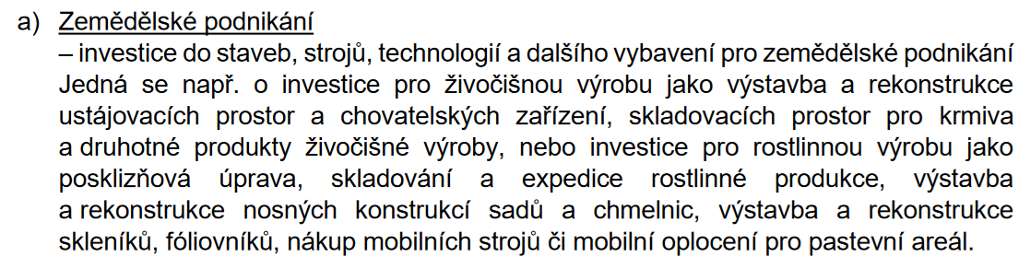
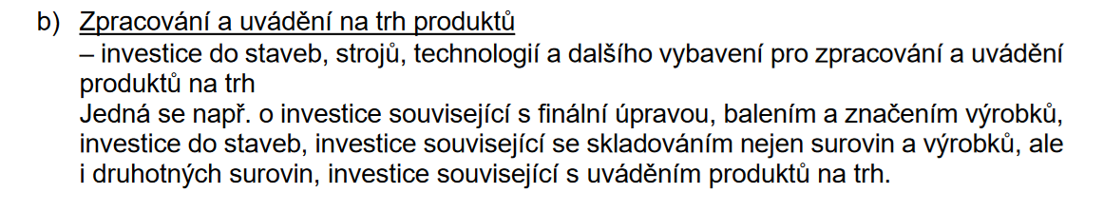
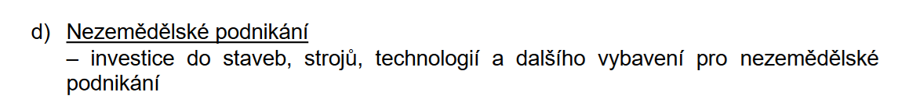
Fiche 4 - Podnikání malých a středních podniků

Slide 17
Fiche 4 - Podnikání malých a středních podniků
Předmětem projektu nesmí být CZ-NACE:
  12.00 Výroba tabákových výrobků
  25.40 Výroba zbraní a střeliva
  92 Činnosti heren, kasin a sázkových kanceláří
  Oblast dotačního poradenství
  Provozování herních automatů
  V případě, že se na území obce, kde je projekt týkající se ubytování realizován, vybírají místní poplatky z CR, se žadatel přihlásí k poplatkové povinnosti příslušné obce nejpozději k datu podání žádosti o platbu.
  V případě pořízení vozidla musí mít žadatel sídlo/trvalé bydliště nebo provozovnu na území MAS po celou dobu lhůty vázanosti projektu na účel.

Slide 18
Fiche 4 - Podnikání malých a středních podniků
Hodnotící kritéria – bodové hodnocení navrhuje a zdůvodňuje žadatel ve své žádosti:
  Počet obyvatel obce (20,10,0)
  Finanční náročnost projektu (20/15/10/0) – 400tis. Interval
  Propagace nad rámec povinné publicity (20,10,0)
  Sídlo žadatele a místo realizace projektu je v území MAS (20,0,)
  Sídlo žadatele a místo realizace projektu je v území MAS (10,0)
  Inovativní řešení (Žadatel v žádosti o dotaci popsal způsob, jakým projekt přináší inovace/inovaci na úrovni žadatele. / Žadatel nedostatečně popsal/neuvedl v žádosti o dotaci způsob, jakým projekt přináší inovaci na úrovni žadatele.)
  DŮLEŽITÉ KRITÉRIUM PŘIJATELNOSTI

Slide 19
Vlastnické vztahy
Přípustné způsoby uspořádání právních vztahů k nemovitostem, na kterých jsou realizovány stavební výdaje, nebo do kterých budou umístěny podpořené stroje, technologie nebo vybavení jsou:
  vlastnictví – výpisem z katastru nemovitostí, kde je žadatel uveden jako vlastník nemovitosti;
  spoluvlastnictví s min. 50% podílem – výpisem z katastru nemovitostí, kde je žadatel uveden jako vlastník nemovitosti, a písemným souhlasem spoluvlastníků nemovitosti (v případě SJM manžela/manželky) s realizací projektu;
  nájemní/pacht/výpůjčka – nájemní/pachtovní smlouvou či smlouvu o výpůjčce na dobu nejméně do ukončení lhůty vázanosti projektu na účel, případně na dobu neurčitou s výpovědní lhůtou min. 5 let od převedení dotace příjemci dotace na účet – netýká se stavebních prací;
  věcné břemeno – smlouvou o zřízení věcného břemene na dobu nejméně do ukončení lhůty vázanosti projektu na účel; věcné břemeno musí být zároveň zaneseno u příslušné nemovitosti v katastru nemovitostí.
  Právo stavby – relevantní pro stavební výdaje.
Uspořádání právních vztahů (např. nájemní smlouva) se prokazuje při kontrole na místě po podání Žádosti o platbu.

Slide 20
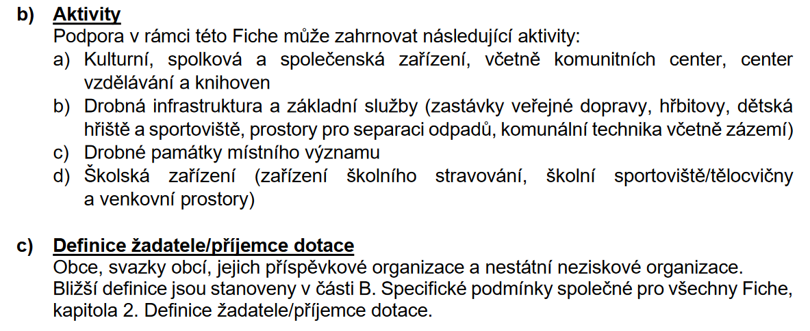
Fiche 5 - Základní služby a obnova obcí
Podporovány budou výdaje na vybudování, zlepšování nebo rozšiřování drobné infrastruktury na venkově.

Slide 21
Fiche 5 - Základní služby a obnova obcí
V případě, že je žadatelem nestátní nezisková organizace, musí se jednat o subjekt s historií alespoň dva roky před podáním Žádosti o dotaci na MAS SZIF v oblasti, která je předmětem dotace.

Slide 22
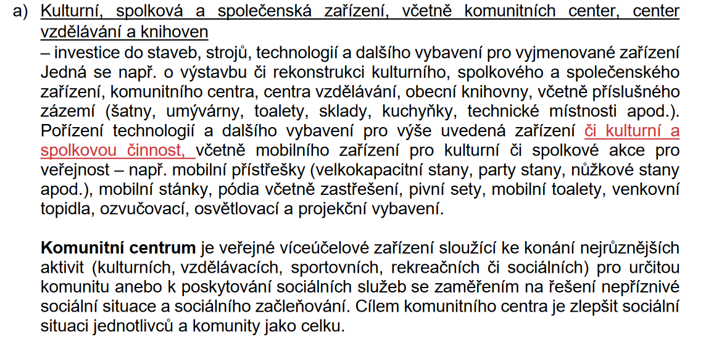
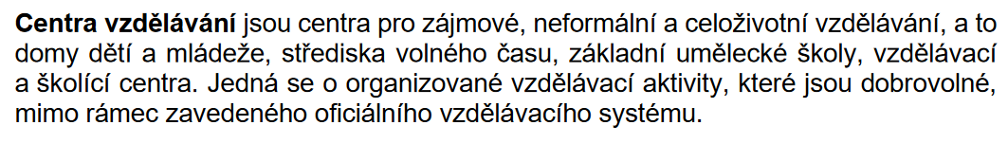
Fiche 5 - Základní služby a obnova obcí

Slide 23
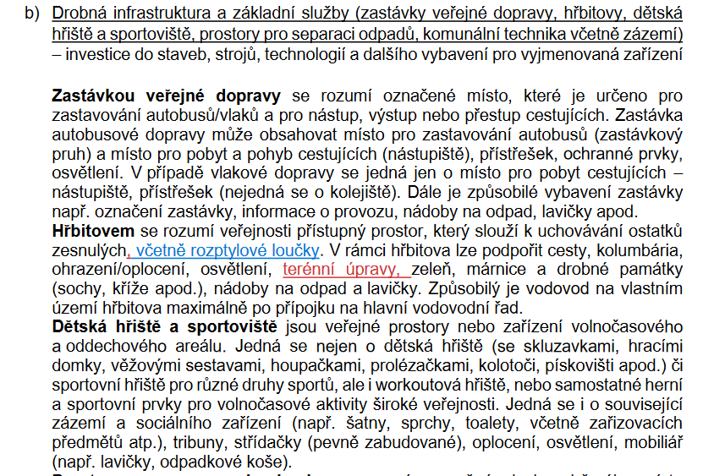
Fiche 5 - Základní služby a obnova obcí

Slide 24
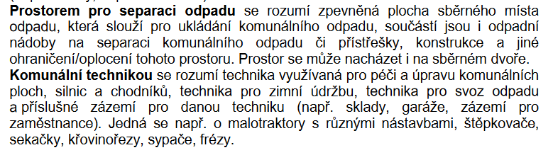
Fiche 5 - Základní služby a obnova obcí

Slide 25
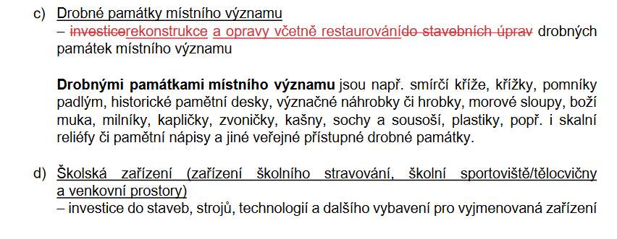

Fiche 5 - Základní služby a obnova obcí

Slide 26
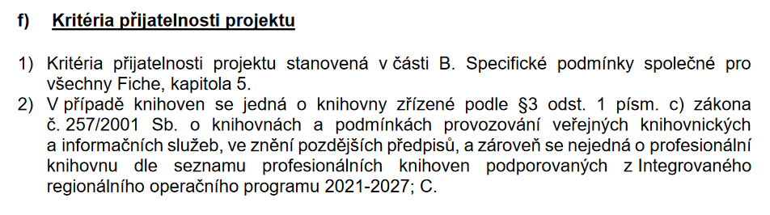
Fiche 5 - Základní služby a obnova obcí

Slide 27
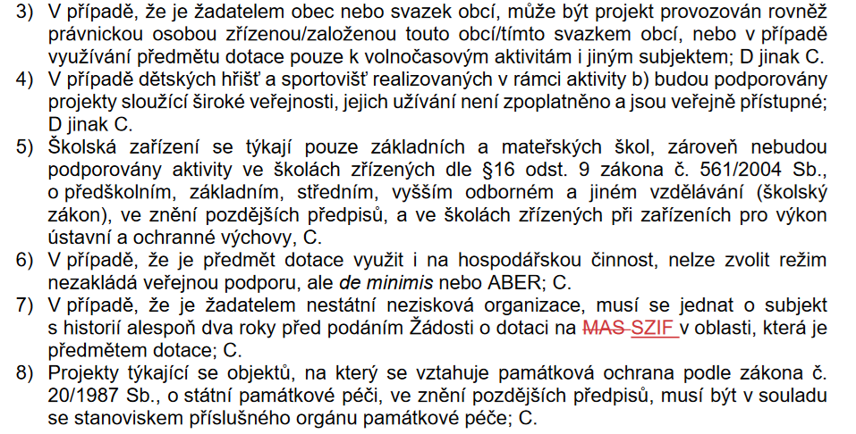
Fiche 5 - Základní služby a obnova obcí

Slide 28
Fiche 5 - Základní služby a obnova obcí
Hodnotící kritéria – bodové hodnocení navrhuje a zdůvodňuje žadatel ve své žádosti:
  Počet obyvatel (20,10,0)
  Finanční náročnost projektu (20,15,10,0)
  Propagace nad rámec povinné publicity (20,15,0)
  Účast na seminářích k dané výzvě (20,0)
  Inovativní řešení (Žadatel v žádosti o dotaci popsal způsob, jakým projekt přináší inovace/inovaci na úrovni žadatele. / Žadatel nedostatečně popsal/neuvedl v žádosti o dotaci způsob, jakým projekt přináší inovaci na úrovni žadatele.) – DŮLEŽITÉ KRITÉRIUM PŘIJATELNOSTI

Slide 29
Režim podpory
Podpora je poskytována v režimu de minimis:
1) Nezakládající veřejnou podporu
2) ABER
3) Režim de minimis – projekty musí být v souladu s Nařízením Komise (EU) č. 1407/2013 ze dne 18. prosince 2013 o použití článků 107 a 108 Smlouvy o fungování Evropské unie na podporu de minimis.

Slide 30
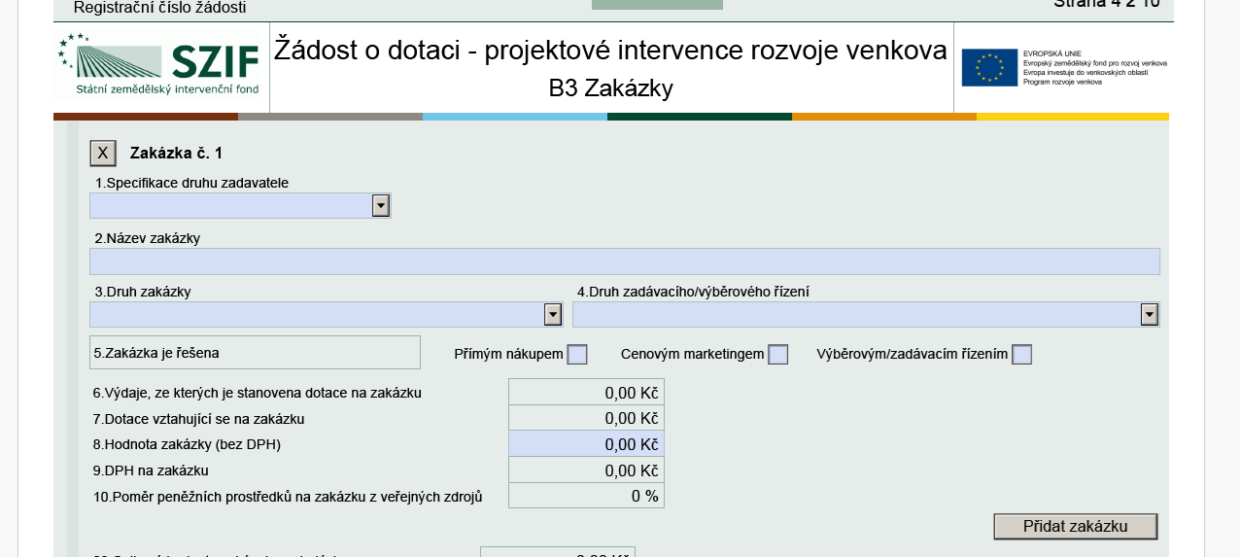
Výběr dodavatele

Slide 31
Výběr dodavatele
V žádosti o dotaci vybírá žadatel ze 3 způsobů výběru dodavatele:
  Přímým nákupem
  Cenovým marketingem
  Výběrovým/zadávacím řízením

Slide 32
Výběr dodavatele
Přímý nákup
Lze zvolit přímý nákup, pokud platí:
  nejste veřejným zadavatelem a zároveň
  poměr peněžních prostředků z veřejných zdrojů na zakázku je roven nebo nižší než 50 % (viz pole 10) a zároveň
  hodnota zakázky na dodávky či služby činí max. 2 mil Kč bez DPH / hodnota zakázky na stavební práce činí max. 6 mil. Kč bez DPH.
nebo:
  jste veřejným zadavatelem nebo
  poměr peněžních prostředků z veřejných zdrojů na zakázku je vyšší než 50 % (viz pole 10) a
  hodnota zakázky činí max. 500 tis. Kč bez DPH
Doklady k PN se dokládají k žádosti o platbu.

Slide 33
Přímý nákup - dokumentace
Účetní/daňový doklad od prodejce (pokud je umožněno Pravidly)
Účetní/daňový doklad může nahradit objednávku/smlouvu pouze v případě, že hodnota přímého nákupu nepřesáhne 100 000 Kč bez DPH. - datum uvedený na daňovém dokladu prodejce nesmí být před dnem zaregistrování Žádosti o dotaci.
Objednávka (pokud je umožněna Pravidly) - Objednávka může nahradit smlouvu pouze v případě, že hodnota zakázky nepřesáhne 500 000 Kč bez DPH.
Datum vystavení objednávky nesmí být před dnem zaregistrování Žádosti o dotaci Smlouva s vybraným dodavatelem
Datum uzavření smlouvy nesmí být před dnem zaregistrování Žádosti o dotaci – pokud se nejedná o smlouvu o smlouvě budoucí či smlouvu s posunutou účinností nebo výjimku pro danou intervenci dle Specifické části Pravidel
Doklad o uveřejnění smlouvy s vybraným dodavatelem v registru smluv dle zákona o registru smluv č. 340/2015 Sb., v případě, že smlouva musí být dle zákona o registru smluv povinně uveřejněna.
Konkurenční nabídka pro srovnání ceny (webový ceník, prinstcreen, apod.)
→ doložení podkladů k výši ceny (na případnou výzvu SZIF) – průkazné podklady, že cena, za kterou byl přímý nákup realizován, odpovídala cenám v místě a čase obvyklým.
→ porovnání srovnatelných produktů/služeb - z veřejných nabídek internetu (screeny webových stránek by měly obsahovat i datum pořízení screenu), ceníkové podklady, e-mailové nabídky, atp.

Slide 34
Výběr dodavatele
Cenový marketing
Lze zvolit cenový marketing, pokud:
  jste veřejným zadavatelem nebo poměr peněžních prostředků z veřejných zdrojů na zakázku je vyšší než 50 % (viz pole 10) a
  hodnota zakázky je vyšší než 500 tis. Kč bez DPH max. však činí 2 mil. Kč bez DPH v případě zakázky na dodávky a služby nebo 6 mil. Kč bez DPH v případě zakázky na stavební práce.
  Řídí se Příručkou pro zadávání zakázek https://www.szif.cz/cs/szp23-info
  Doklady k CM se dokládají k žádosti o dotaci – do 70. dne od podání ŽoD na SZIF.

Slide 35
Výběr dodavatele
CM na zakázky s předpokládanou hodnotou vyšší než 500 000,- Kč bez DPH a rovnou nebo nižší než 2 000 000,-Kč bez DPH v případě zakázky na dodávky a/nebo služby nebo 6 000 000,- Kč bez DPH v případě zakázky na stavební práce realizované:
  žadatelem/příjemcem dotace, který je veřejným zadavatelem podle § 4 odst. 1 ZZVZ nebo
  zadavatelem, u kterého je dotace poskytovaná na zakázku vyšší než 50 % peněžních prostředků poskytnutých z rozpočtu veřejného zadavatele, z rozpočtu Evropské unie nebo veřejného rozpočtu cizího státu

Slide 36
Cenový marketing - dokumentace
Podklady pro vytvoření tabulky CM (poptávkové podklady, písemné nebo e-mailové nabídky dodavatele, nebo vytištěný údaj z internetové nabídky).
Smlouva s dodavatelem (datum smlouvy nesmí být před dnem zaregistrování ŽoD na MAS a zároveň do termínu pro doložení příloh k ŽoD dle kap. 4.4 Obecných podmínek Pravidel).
Doklad o uveřejnění smlouvy s vybraným dodavatelem v registru smluv dle zákona o registru smluv č. 340/2015 Sb., v případě, že smlouva musí být dle zákona o registru smluv povinně uveřejněn
Doklad o neexistenci střetu zájmů dle § 4b zákona č. 159/2006 Sb., o střetu zájmů, ve znění pozdějších předpisů – jen u VZMR veřejného zadavatele dle § 4, odst. 1 zákona č. 134/2016 Sb.,
Čestné prohlášení vítězného dodavatele, že dodavatel ani kterýkoli z jeho poddodavatelů nespadají mezi subjekty, které jsou v rozporu s mezinárodními sankcemi podle Zákona č. 69/2006 Sb., o provádění mezinárodních sankcí, ve znění pozdějších předpisů
Notes:
Tabulka cenového marketingu se vyplňuje pouze do formuláře Žádosti o dotaci

Slide 37
Výběr dodavatele
Výběrové/zadávací řízení
  pokud zakázka nesplňuje podmínky pro přímý nákup nebo cenový marketing
  Řídí se Příručkou pro zadávání zakázek https://www.szif.cz/cs/szp23-info

Slide 38
Finanční zdraví
Dokládá se na formuláři z PF u projektů s CZV nad 2 000 000 Kč (k ŽoD – nahrává se na PF v modulu Průřezové přílohy)
Metodika výpočtu finančního zdraví (www.eagri.cz/prv)
podmínka se nevztahuje na: obce, svazky obcí, příspěvkové organizace, spolky, pobočné spolky, ústavy, obecně prospěšné společnosti, zájmová sdružení právnických osob, církevní organizace a náboženské společnosti, nadace, veřejné VŠ a školní statky/podniky – tj. Fiche 5 a Fiche 4 do 2 mil. Kč CZV

Slide 39
Způsob účtování
  Žadatel/příjemce dotace je povinen evidovat a archivovat veškeré doklady týkající se poskytnuté dotace.
  Žadatel může vést účetnictví nebo daňovou evidenci.
  příjemce dotace vede o realizaci projektu (o veškerých výdajích skutečně vynaložených na projekt) samostatnou analytickou účetní evidenci, případně si zřídí pro tuto účetní evidenci samostatné středisko (pokud je účetní jednotkou) nebo samostatnou podrobnou evidenci (pokud není účetní jednotkou).

Slide 40
Změny v projektech
Změny jsou možné, ale musí být dodrženy stejné podmínky – Hlášení o změnách (formulář z PF u projektů s podepsanou Dohodou) – změnu schvaluje nejdříve MAS
Povinnost informovat – např. při změně vlastnické struktury, změně místa realizace, data ukončení realizace projektu/podání ŽoP
O změnách informuje žadatel nejdříve MAS – podáním Hlášení o změnách (mailem, MAS el. podepíše a pak žadatel podá na SZIF přes PF)
Podrobně viz Pravidla
Nejčastěji jde o změnu doby realizace ☺ (po 3. změně termínu automatické prodloužení na 24 měsíců od podpisu Dohody)

Slide 41
Žádost o platbu
Po ukončení projektu – žadatel uvádí předpokládané datum podání ŽoP (nejdříve na MAS a pak RO SZIF) v Žádosti o dotaci (termín ŽoP uveden následně v Dohodě)
ŽoP zasílá žadatel nejdříve mailem na MAS k prvotní kontrole
Následně po kontrole a podpisu ze strany MAS, podává žadatel přes Portál farmáře na SZIF (s el. podpisem MAS)
Lze měnit (narovnat technické parametry, odložit datum podání ŽoP) – Hlášení o změnách nutno podat před datem ŽoP
Prostředky poskytuje PRV zpětně na způsobilé výdaje uhrazené do data podání ŽoP (v ŽoP se dokládá proplacení – daňové doklady, výpis z BÚ ad.)
Schválení do 18 týdnů od zaregistrování (po admin. kontrole SZIF), proplacení do 21 dnů od schválení
+ Monitorovací zpráva k projektu na formuláři zveřejněném na Portálu farmáře. Zpráva je odevzdávána každoročně do 31. 7. po celou dobu lhůty vázanosti projektu na účel (5 let od proplacení)

Slide 42
Dokumenty – Pravidla
Výzva MAS Hustopečsko, z.s.
SPOLEČNÁ ZEMĚDĚLSKÁ POLITIKA - Oficiální stránky MAS Hustopečsko (mashustopecsko.cz)

Slide 43
Dokumenty - pravidla
Veškerá pravidla k podání žádosti, způsobilosti výdajů, limitech, veřejných zakázkách se žadatel dozví z Obecných a Specifických pravidel pro konečné žadatele https://www.szif.cz/cs/szp23-proj

Slide 44
Konzultace
MAS Hustopečsko, z.s.
E-mailem/telefonicky /osobně po dohodě
Ing. Veronika Mikulicová
Mobil: 774 364 013
E mail: veronika.mikulicova@email.cz
Ing. Michal Zich
Mobil: 774 113 357
E mail: info.mashustopecsko@gmail.com

